Slide 2
2
沙滩上
Carole Telford
Lisa Smith

Slide 3


Slide 4
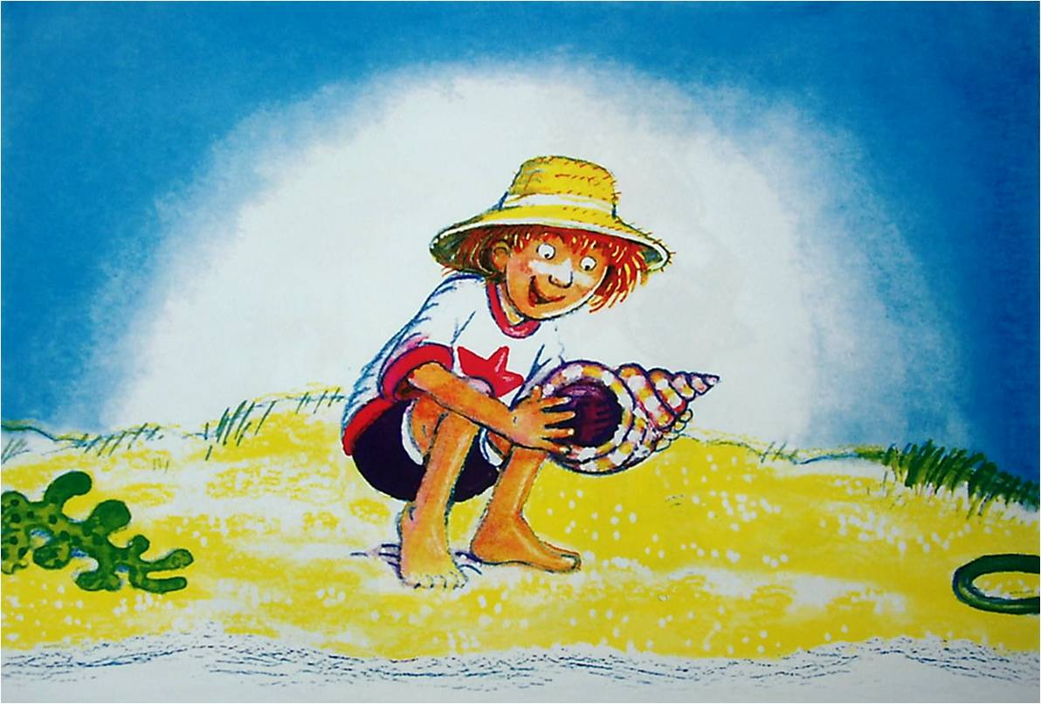
我发现了一个贝壳。
1

Slide 5
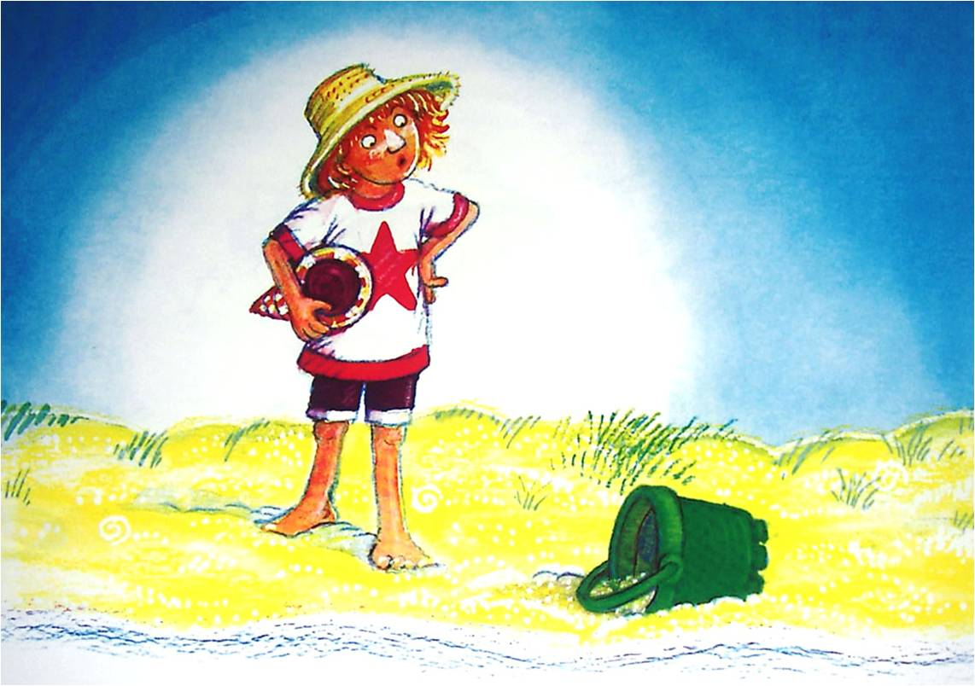
我发现了一只小桶。
2

Slide 6
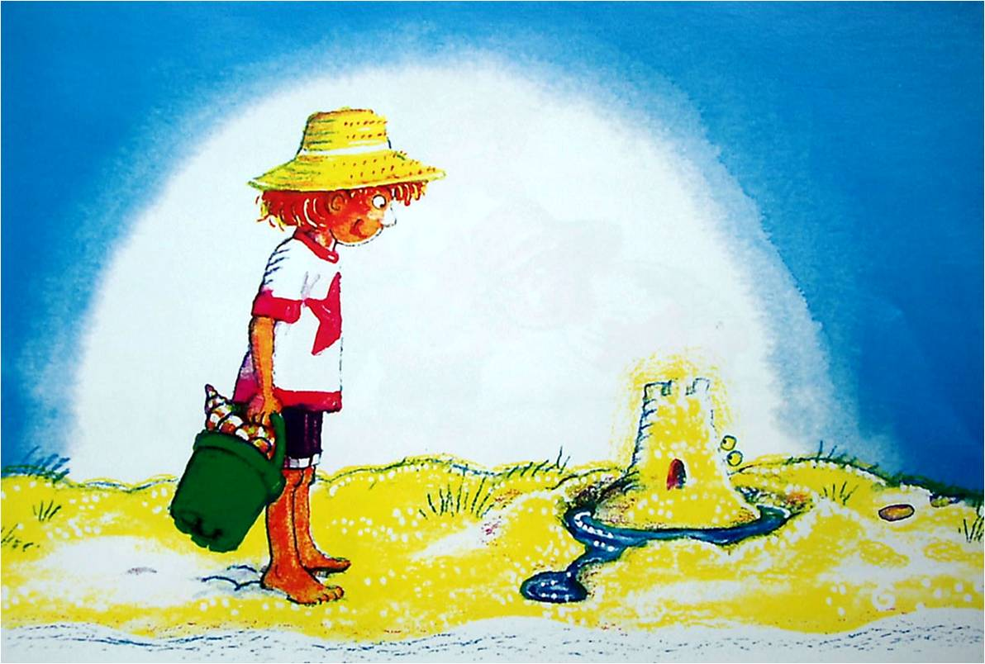
我发现了一座城堡。
3

Slide 7
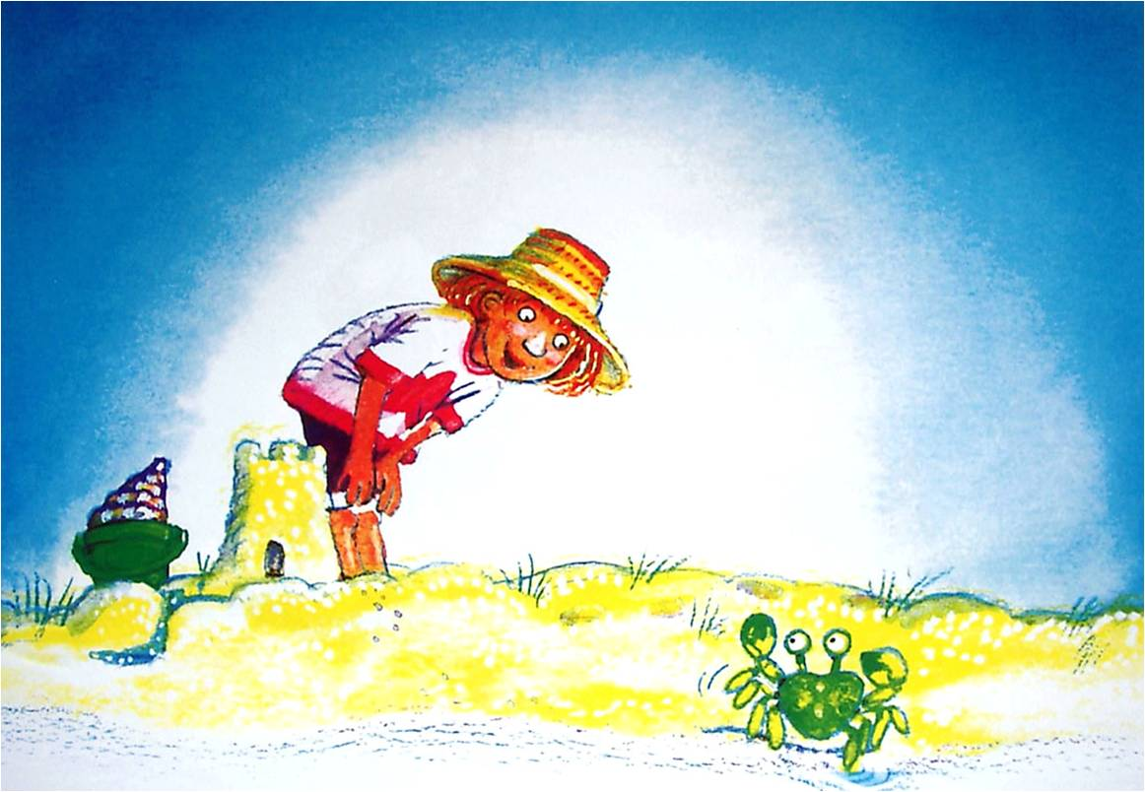
我发现了一只螃蟹。
4

Slide 8
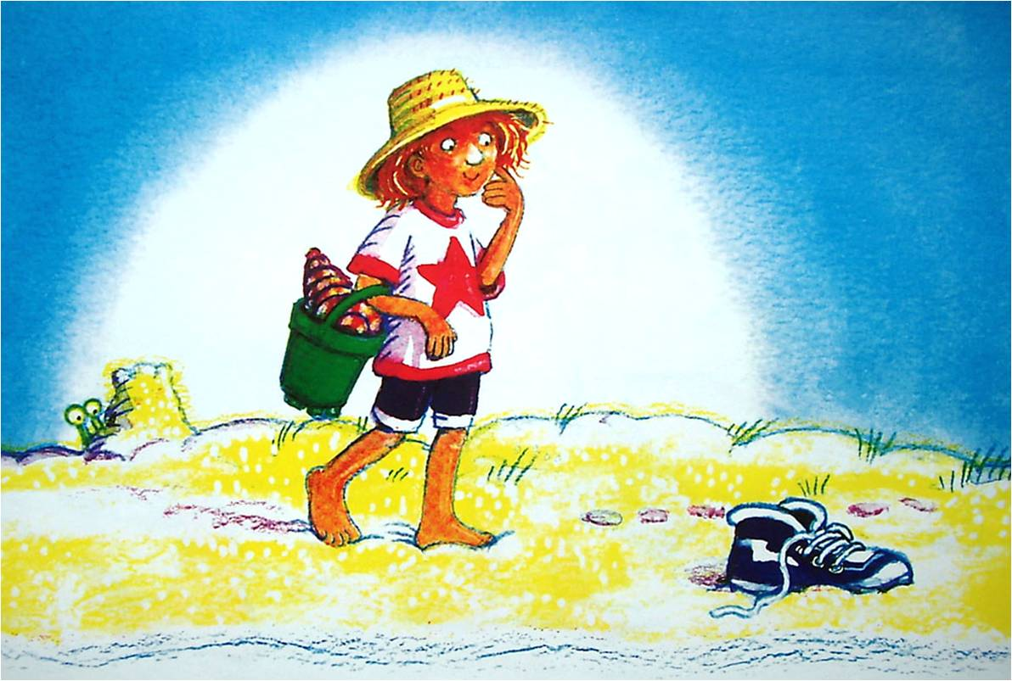
我发现了一只鞋。
5

Slide 9
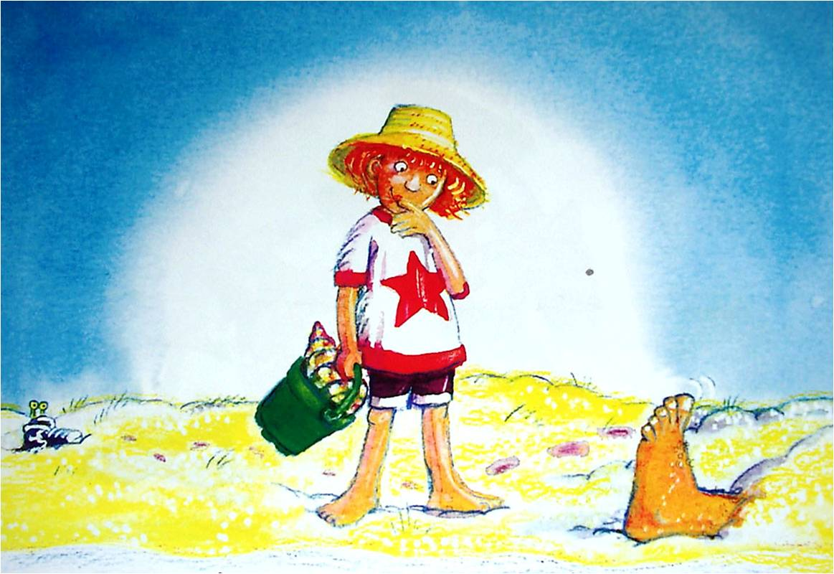
我发现了一只脚。
6

Slide 10
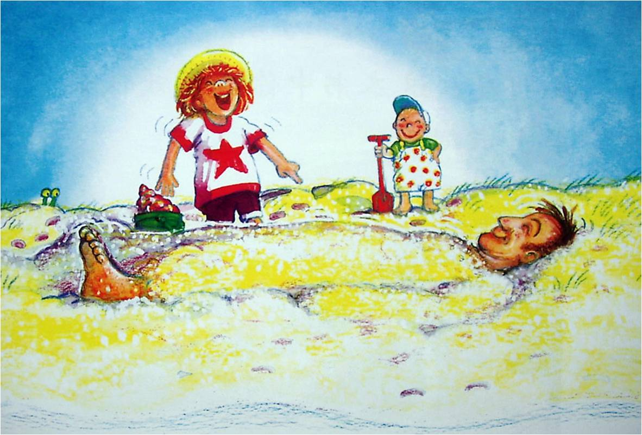
我发现了我爸爸。
7

